Slide 1

Ethisch en integer handelen
Fotoverhaal Homerus
Deel 1: Zo hoort het niet!

Slide 2
Ethisch en integer handelen
Fotoverhaal Homerus
Deel 1: Zo hoort het niet!

Slide 3
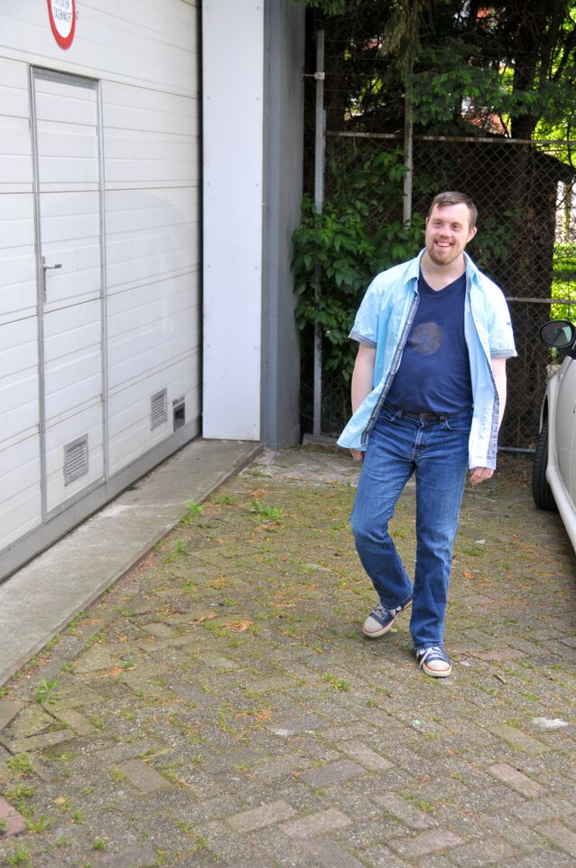


Slide 4
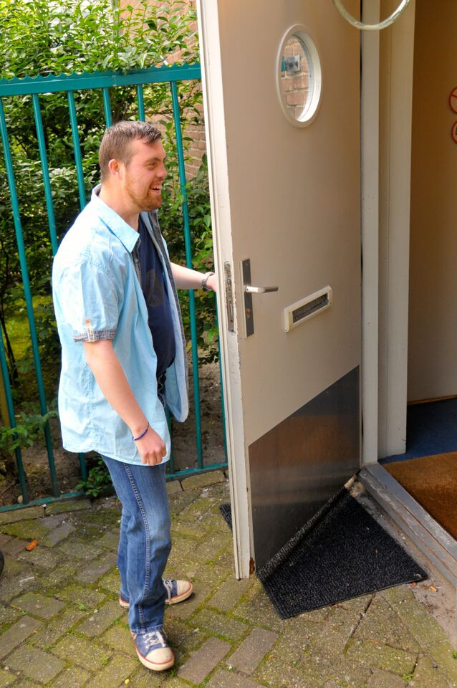

Slide 5
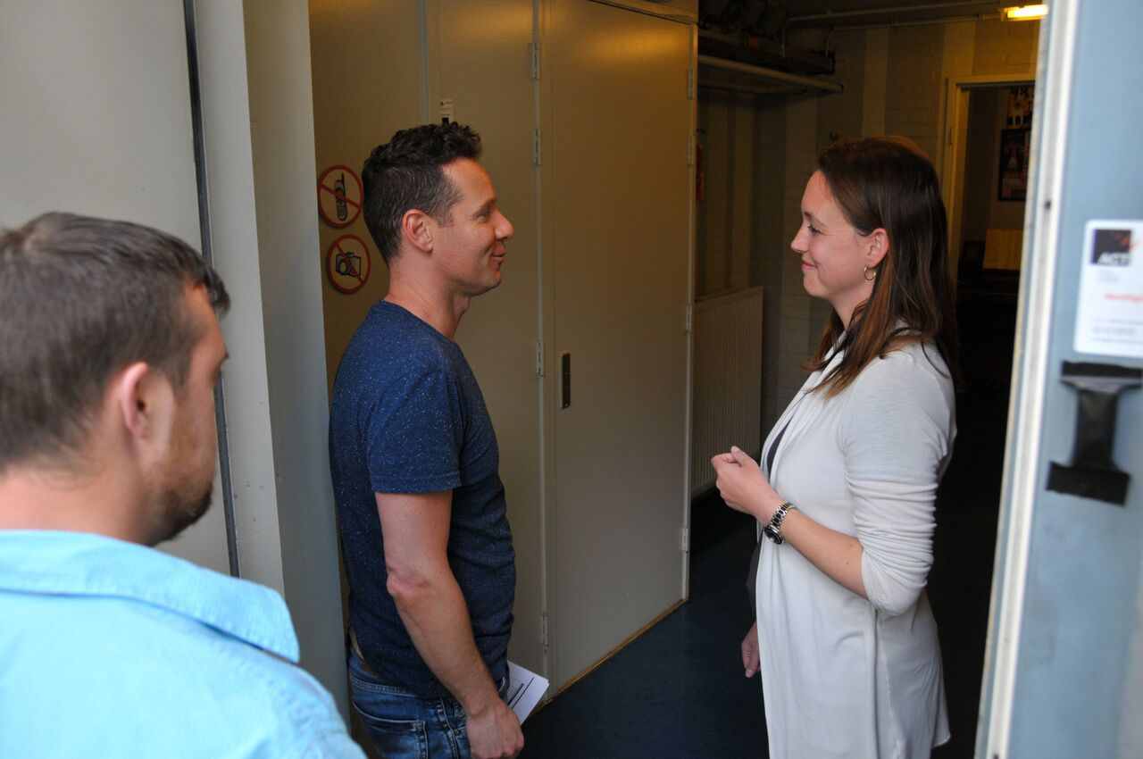

Slide 6
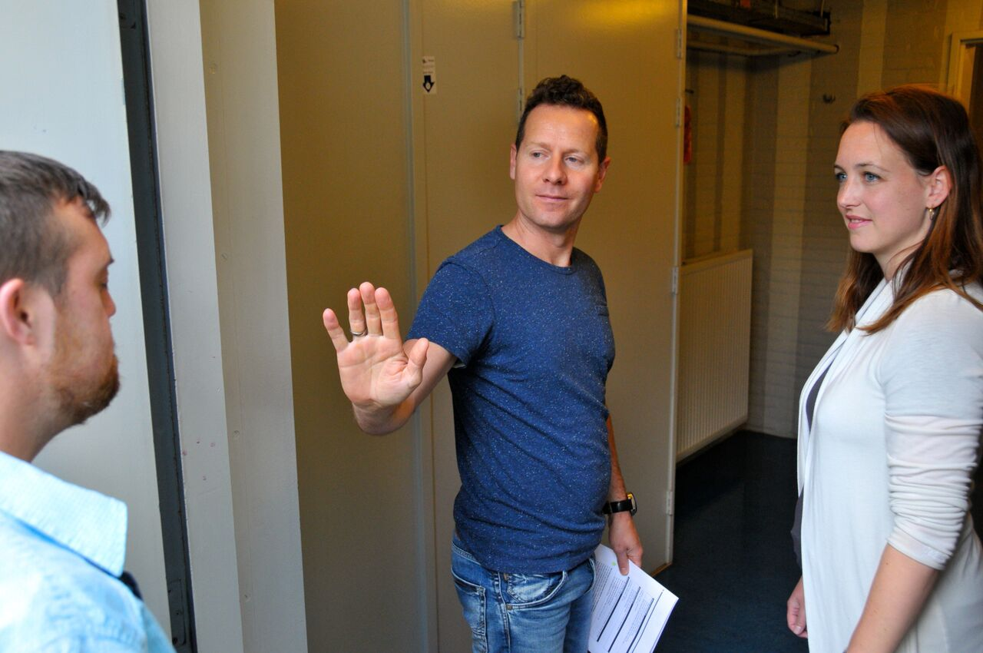

Slide 7
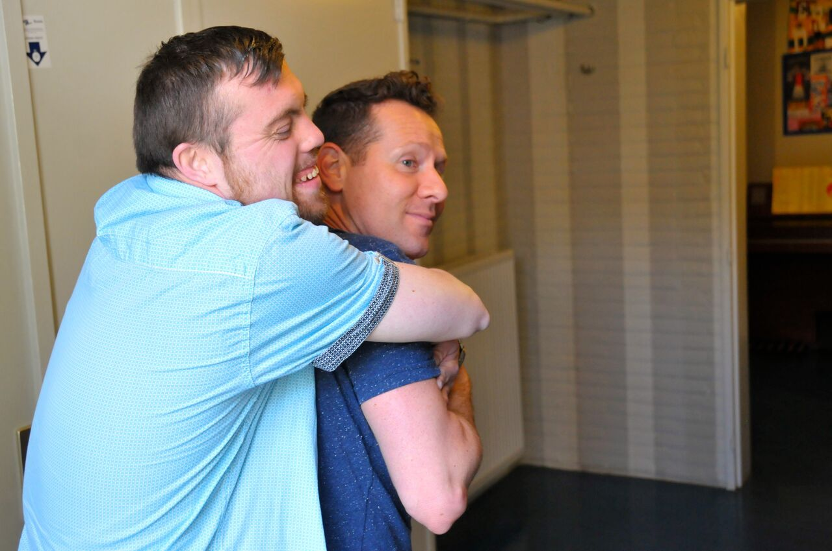

Slide 8
Ethisch en integer handelen
Fotoverhaal Homerus
Deel 2: Zo hoort het wel!

Slide 10
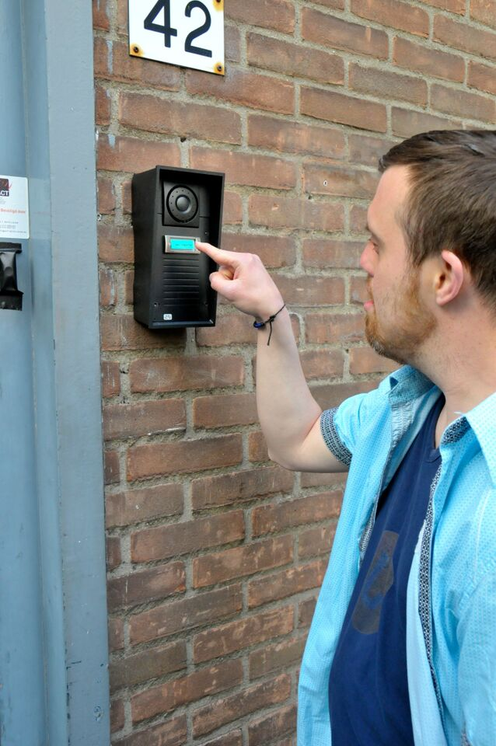

Slide 11
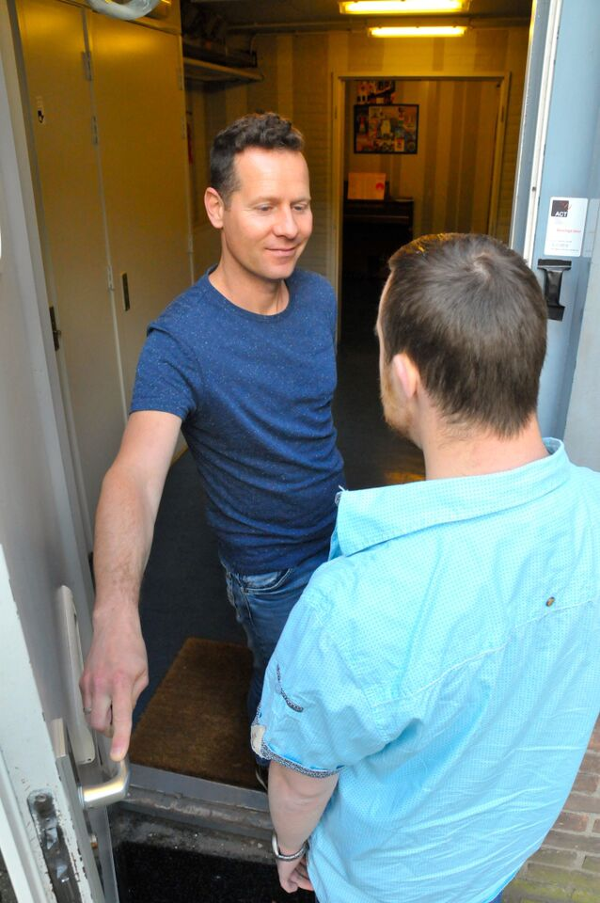

Slide 12
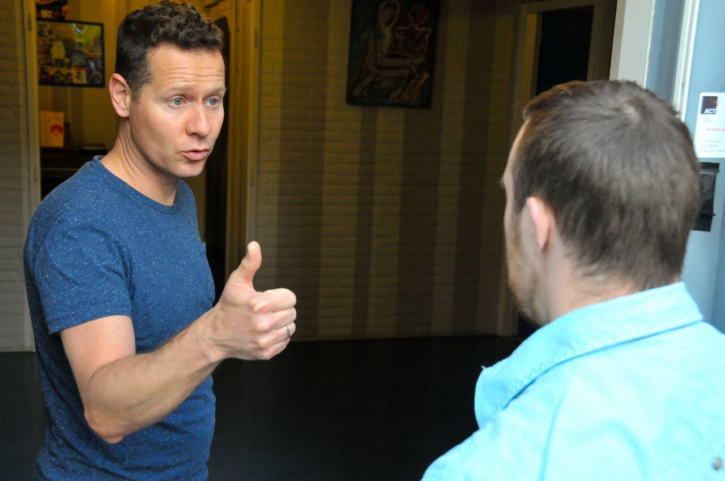

Slide 13
